Slide 1
ОТЧЕТ МУНИЦИПАЛЬНОГО ОПОРНОГО ЦЕНТР (МОЦ) БЕРЁЗОВСКОГО РАЙОНА 2023/2024 год

Slide 2
Цель деятельности МОЦ
Создание условий для обеспечения на территории муниципального образования Березовского района Красноярского края эффективной системы межведомственного взаимодействия в сфере дополнительного образования детей по реализации современных вариативных и востребованных дополнительных общеобразовательных программ различных направленностей для детей, обеспечивающей достижение показателей развития системы дополнительного образования детей, установленных региональным проектом «Успех каждого ребенка».

Slide 3
Деятельность МОЦ
МОЦ строит свою деятельность в соответствии с Положением о муниципальном опорном центре и Планом мероприятий по организации деятельности МОЦ на 2024 год.
В течение 2024 года МОЦ:
Оказывал методическую помощь образовательным организациям дополнительного образования при разработке дополнительных общеразвивающих программ.
Проводил предварительную оценку программ, направленных образовательными организациями на общественную экспертизу.
Оказывал индивидуальную и групповую консультативную помощь педагогическим работникам и другим участникам сферы дополнительного образования:
- выдача сертификатов финансирования обучающимся;
- формирование счетов на оплату;
- разработка карточки программы в ГИС «Навигатор дополнительного образования Красноярского края»;
- в подготовке ГИС «Навигатор дополнительного образования Красноярского края» для записи на программы в новом учебном году.
Проводил ежемесячно семинары для координаторов ГИС «Навигатор», педагогов образовательных организаций Берёзовского района оказывающих услуги по дополнительному образованию.

Slide 4
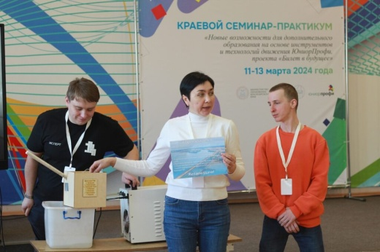
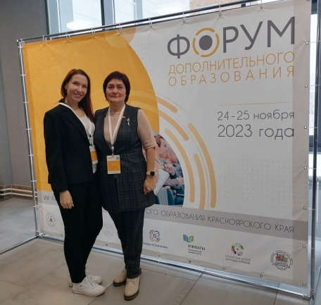
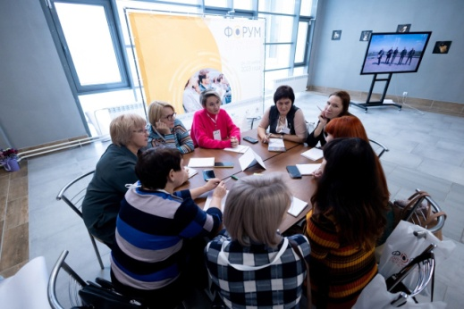
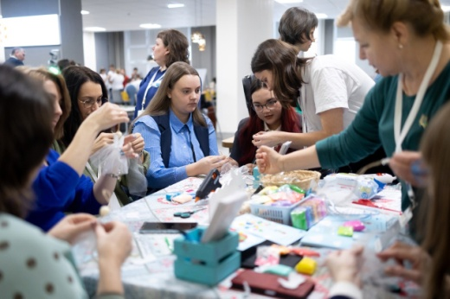
Деятельность МОЦ
Сотрудники МОЦ приняли участие:
в обучении специалистов МОЦ и ответственных за «Навигатор» образовательных учреждений по теме: «Как работать в системе ГИС Навигатор».
в VIII региональном Форуме дополнительного образования Красноярского края, в рамках которого были представлены «Обновление содержания дополнительного образования через разработку новых программ и событий в рамках реализации субсидии на создание новых мест» и «Кадровая политика образовательной организации: практики и предложения для организации приема, адаптации и мотивации сотрудников».
в ежегодном краевом семинаре-практикуме «Новые возможности для дополнительного образования на основе инструментов и технологий движения ЮниорПрофи, проекта «Билет в будущее».

Slide 5
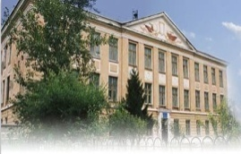
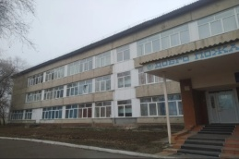
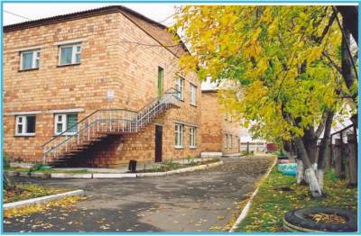
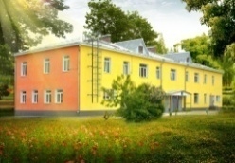
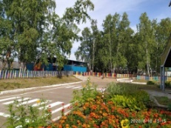
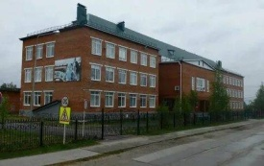
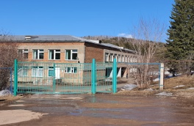
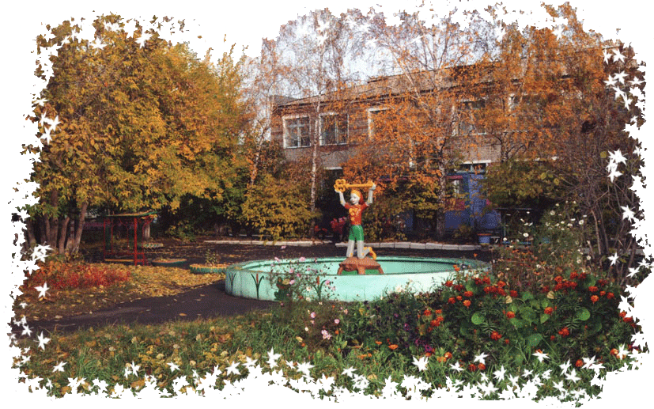
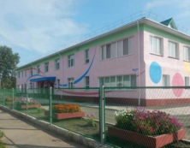
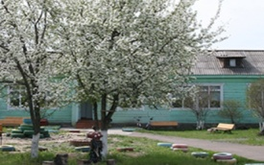
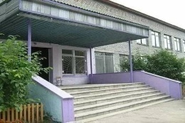
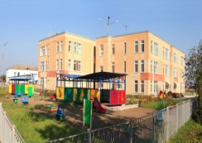
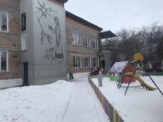
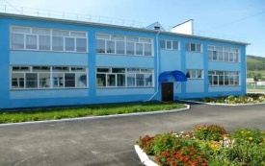
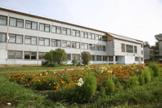
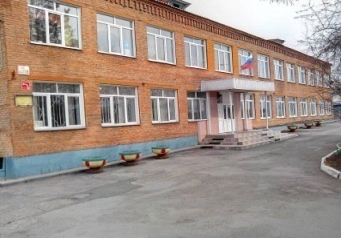
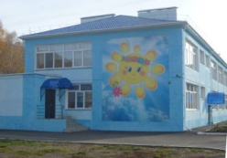
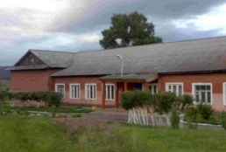
Система дополнительного образования детей Березовского района
МБОУ
«БСШ № 1» | «БСОШ № 3»
«БСШ № 4» | «БСОШ № 5»
«Ермолаевская СОШ» | «Есаульская СОШ»
«Бархатовская СОШ» | «Зыковская СОШ» «Маганская СОШ»
МБУ ДО
МБУ ДО ЕДОО(П)Ц | БЕРЕЗОВСКАЯ СПОРТИВНАЯ ШКОЛА
МБДОУ
Детский сад № 2 | Детский сад № 3
Детский сад № 4 | Детский сад № 9
Зыковский детский сад | Есаульский детский сад
 | Бархатовский детский сад
КОЛИЧЕСТВО ДЕТЕЙ
ОТ 5 ДО 18 ЛЕТ:
7292
Организация СПО
Берёзовский филиал «Емельяновский дорожно - строительный техникум»

Slide 6
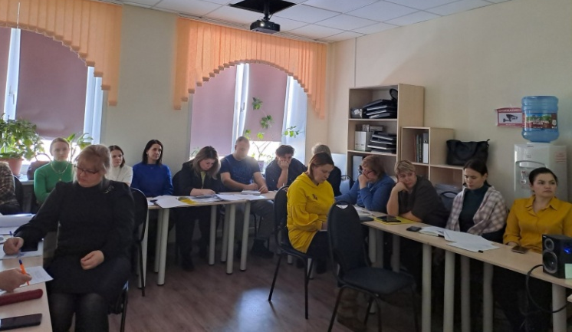
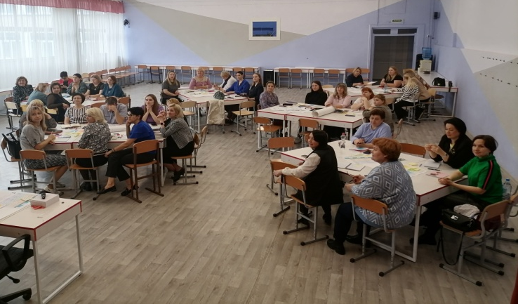
Система дополнительного образования детей Березовского района
Численность педагогических работников:
педагогов реализующих программы дополнительного образования – 81 чел.
37 педагогов имеют статус педагог ДО
16 педагогов детских садов прошли обучение в 2023 году
Количество программ | Программы, реализуемые в системе ПФДОД | ВСЕГО
355 | 37 | 392

Slide 7
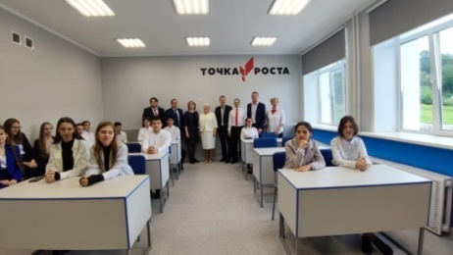
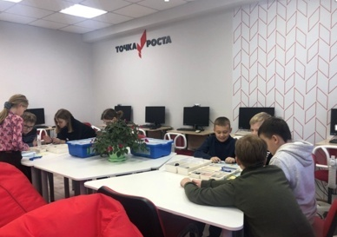
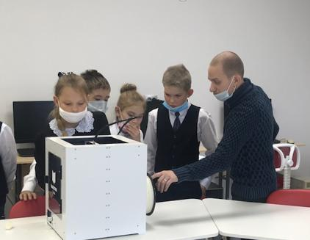
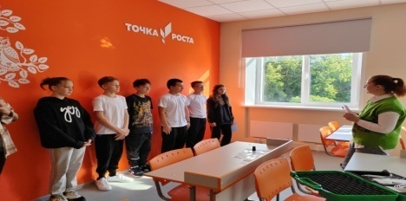
Система дополнительного образования детей Березовского района
Инфраструктура, созданная в рамках национального проекта образования
2020 год:
МБОУ «Зыковская СОШ» - 19 программы;
МБОУ «Березовская средняя школа № 4 им. Героя Советского Союза П.Р. Мурашова» - 2 программы.
2021 год:
МБОУ «Есаульская СОШ» - 6 программы;
МБОУ «Березовская СОШ № 3»
2022 год:
МБОУ «Березовская средняя школа № 1 им. Е.К. Зырянова» - 3 программы; - 5 программ.
МБОУ «Бархатовская СОШ» - 3 программы
2023 год:
МБОУ «Березовская СОШ № 5» - 2 программы;
МБОУ «Маганская СОШ»

Slide 8
Доля детей в возрасте от 5 до 18 лет, охваченных дополнительным образованием на 31.05.2024 год
4405 (60,42%)
– детей от 5-18 лет
626 (8,57%)
– социальные сертификаты с номиналом
(12 180 руб.)

Slide 9
Реализация программ дополнительного образования Березовского района
на 2024 года
Направленность | Количество программ | Количество детей
Художественная | 96 | 1166
Физкультурно-спортивная | 90 | 1261
Туристско-краеведческая | 10 | 137
Техническая | 43 | 561
Социально-гуманитарная | 97 | 882
Естественнонаучная | 56 | 578
ИТОГО | 392 | 4585

Slide 10
Доля детей в возрасте от 5 до 18 лет, охваченных дополнительным образованием по направленностям

Slide 11
Система социального заказа
2023 год – наминал сертификата ПФ ДОД – 10440 руб. | 2024 год – наминал социального сертификата – 12180 руб.
Всего – 482 сертификата | Всего – 626 сертификатов
ЕДОО(П)Ц – 315 сертификата | ЕДОО(П)Ц – 314 сертификатов
ДЮСШ – 54 сертификата | БСШ – 54 сертификата
МБДОУ «Березовский детский сад № 9» - 50 сертификата | МБДОУ «Березовский детский сад № 2» - 50 сертификата
МБДОУ «Березовский детский сад № 2» - 63 сертификата | МБДОУ «Березовский детский сад № 3» - 50 сертификата
 | МБДОУ «Березовский детский сад № 4» - 62 сертификата
 | МБДОУ «Березовский детский сад № 9» - 144 сертификата
Объем финансового обеспечения ПФ ДОД на 2023 год – 5032 080 руб.
Объем финансового обеспечения по социальному заказу на 2024г. – 7624 680 руб.
Объем финансового на иных исполнителей (грант) в 2024 г. – 76563 руб.

Slide 12
Муниципальные целевые показатели дополнительного образования детей на 2024г.
% охвата детей системой ДОД |  | % охвата детей с ОВЗ системой ДОД |  | ПФДОД
ПЛАН | ФАКТ (31.05.2024г.) | ПЛАН | ФАКТ | ПЛАН | ФАКТ (31.05.2024г.)
60% | 60,42% | 3% | 0% | 8,57% | 8,01%

Slide 13
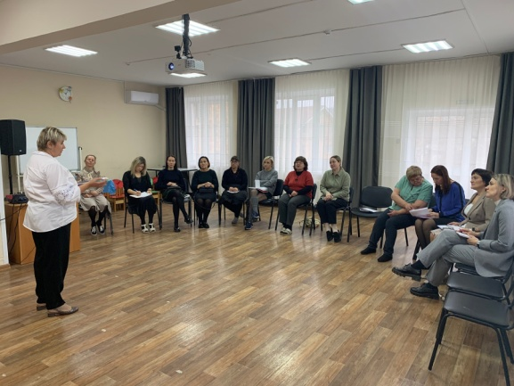
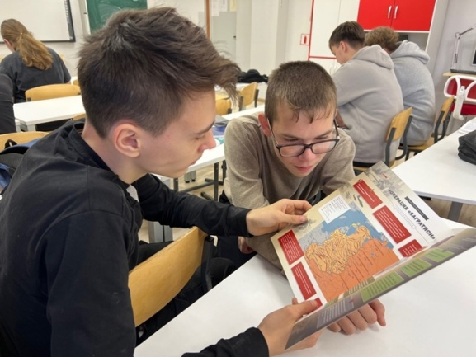
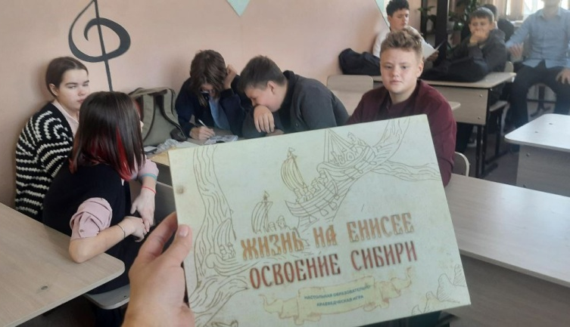
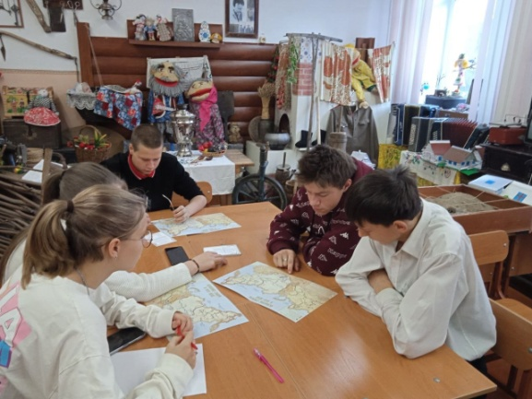
Мероприятия, организованные для реализации дополнительного образования
РМО;
Семинары с
организаторами
программ;
Организация и участие в региональных проектах, направленных на патриотическое воспитание граждан РФ через ГИС «Навигатор»;

Slide 14
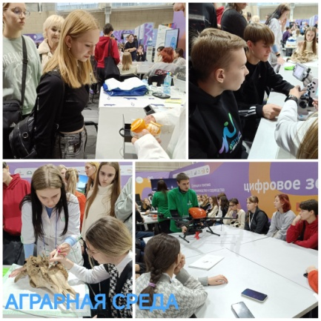
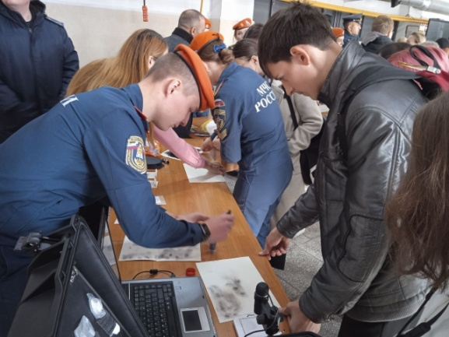
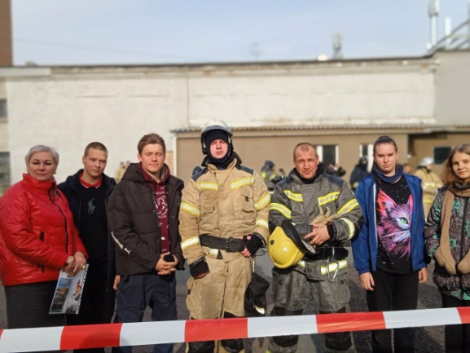
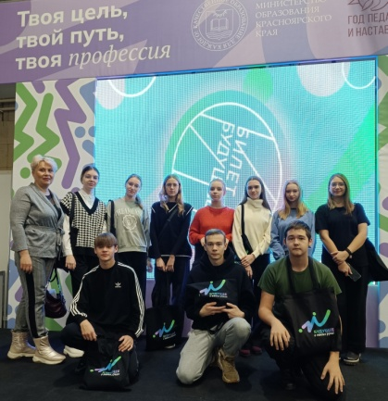
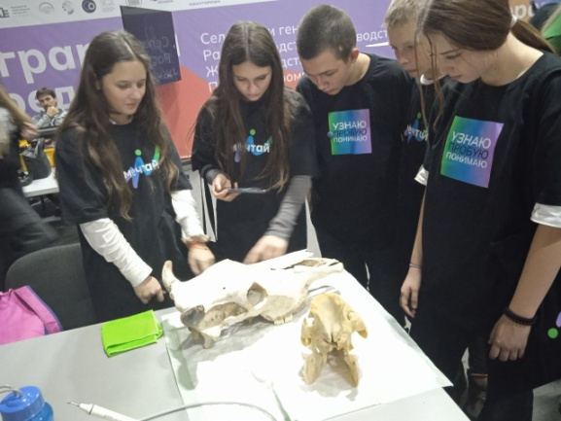
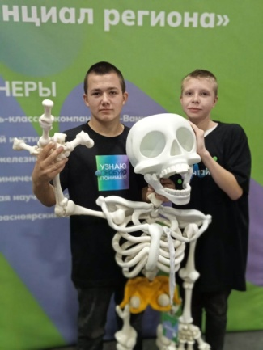
Мероприятия, организованные для реализации дополнительного образования
Организация и участие в региональном проекте по
ранней профориентации учащихся 6-11 классов
«БИЛЕТ В БУДУЩЕЕ»

Slide 15
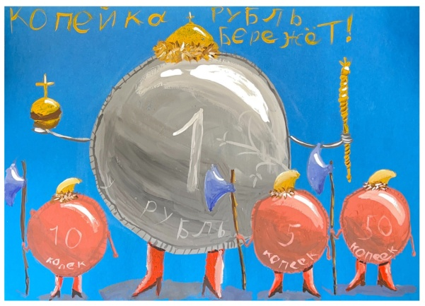
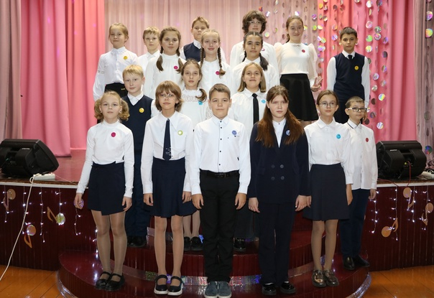
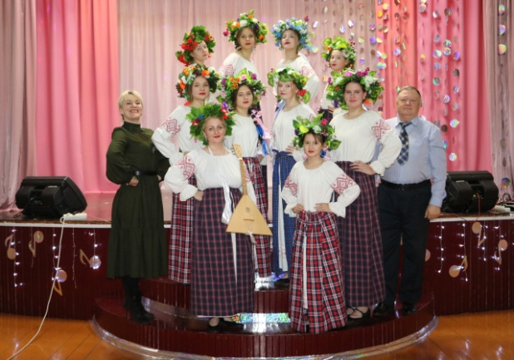
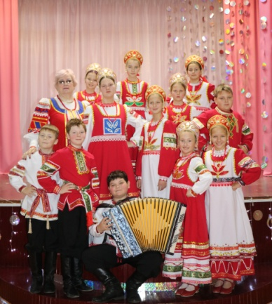
Мероприятия, организованные для реализации дополнительного образования
Конкурс творческих рисунков
«Копейка рубль бережет»;
Акция «Зимняя планета детства»;
Фестиваль «Наследники традиций»;
Всероссийский «Большой фестиваль»;
Всероссийский конкурс «Хоровые и вокальные коллективы»;

Slide 16
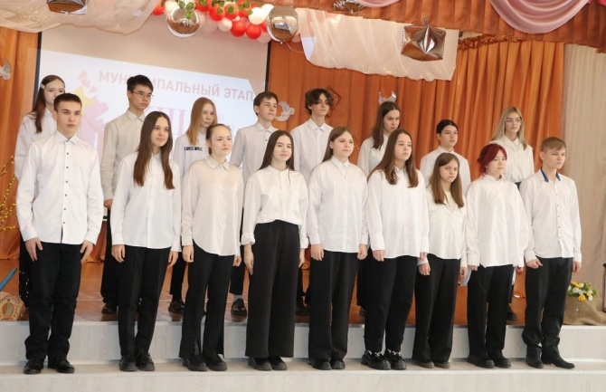
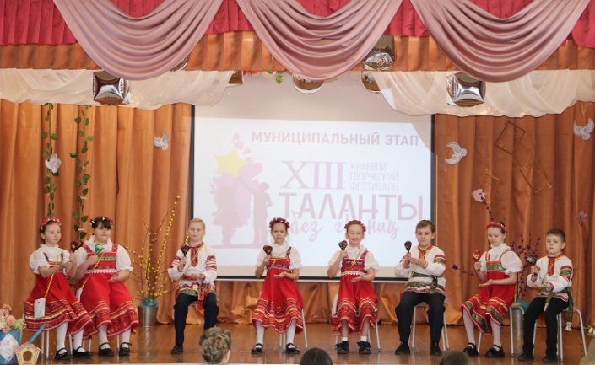
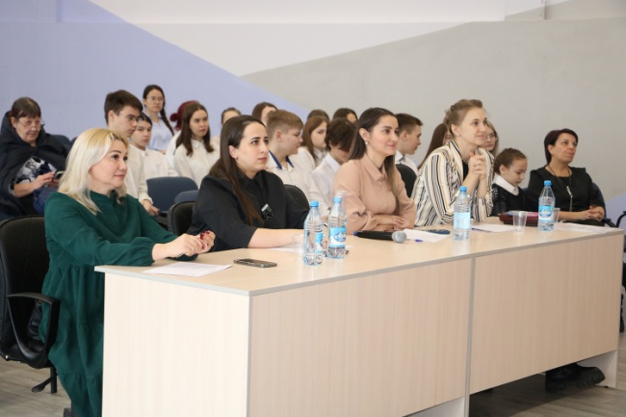
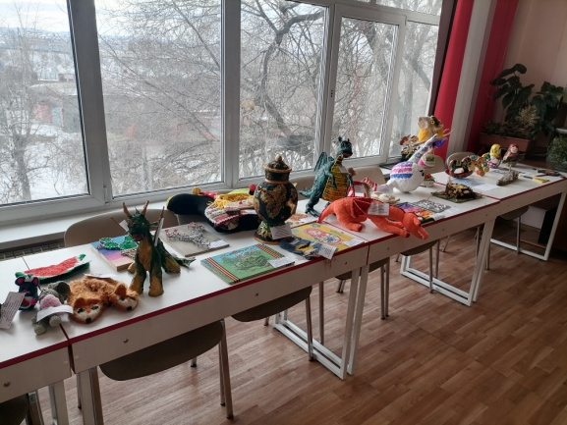
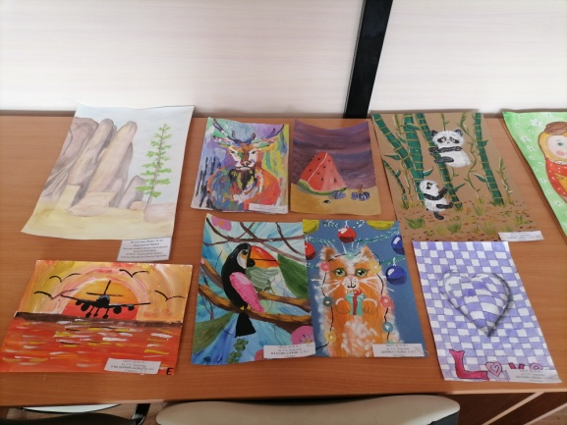
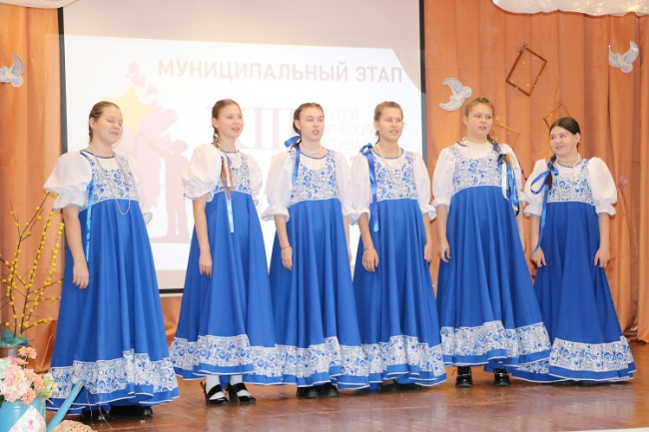
Мероприятия, организованные для реализации дополнительного образования
Творческий фестиваль «Таланты без границ»

Slide 17
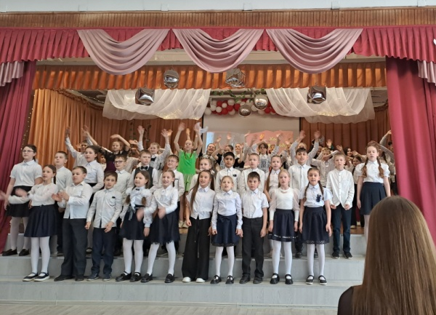
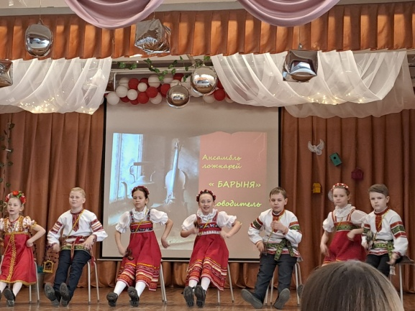
Мероприятия, организованные для реализации дополнительного образования
Выездные мероприятия по контролю программ ДО в рамках районного Фестиваля конкурса детского творчества
«Весенняя капель»

Slide 19
Мероприятия, организованные для реализации дополнительного образования
Краевой конкурс «Символы России. Символы края. Символы семьи»;
Творческая выставка рисунков «Моя семья – Мой мир», посвященная Году семьи;
Школьный познавательный туризм ( экскурсии историко-культурной, научно-образовательной и патриотической тематики с обязательным посещением памятных мест);
Мониторинг туристско-краеведческой направленности;

Slide 20
Мероприятия, организованные для реализации дополнительного образования
Участие в муниципальном и региональном этапах Всероссийского конкурса «Сердце отдаю детям».
Приняло участие 16 педагогов ДО

Slide 21
Победитель муниципального и регионального (направленность «Художественные практики» - Ларина Елена Александровна)

Slide 22
Мероприятия, организованные для реализации дополнительного образования
Районный фестиваль программ дополнительного образования
«Территория успеха 2023»

Slide 23
Мероприятия, организованные по реализации дополнительного образования
Опрос детей и родителей Березовского района по вопросам учета их интересов при формировании дополнительных общеобразовательных программ
Приняли участие 1044 (14,3%) родителей и 326 (4,5%) детей в возрасте с 12-18 лет.

Slide 24
Реализация краткосрочных программ в летний период
Наименование организации | Количество программ | Количество детей
МБУ ДО «ЕДОО(П)Ц» | 5 | 200
МБУ ДО «Березовская спортивная школа» | 1 | 70
МБОУ «БСШ № 1 им. Е.К. Зырянова» | 1 | 63
МБОУ «БСОШ №3» | 2 | 63
МБОУ «БСШ № 4 им. П.Р. Мурашова» | 1 | -
МБОУ «БСОШ №5» | 1 | 30
МБОУ «Зыковская СОШ» | 2 | 45
МБОУ «Ермолаевская СОШ» | 1 | 37
МБОУ «Есаульская СОШ» | 1 | 97
МБОУ «Маганская СОШ» | 1 | 10
МБОУ «Бархатовская СОШ» | 3 | 101
 |  | 716
Более 700 детей обучаются во время летнего отдыха!

Slide 25
Пути развития
Для решения поставленных задач по увеличению охвата детей Березовского района ДО, мы видим несколько путей развития:
Создание новых мест в ОУ для реализации программ всех направленностей, в большей степени технической и естественнонаучной;
Увеличение количества программ ДО для обучения детей в том числе:
- разноуровневых, модульных, программ интенсивного обучения;
3. Обеспечение доступности ДОД путем создания современных условий для освоения навыков и умений в рамках реализации программ:
Участие ОУ в порядке предоставления и распределения субсидии на модернизацию материально-технической базы и реализацию дополнительных общеразвивающих программ;
Участие ОУ в порядке предоставления Гранта для оснащения программ ДО;
Открытие новых мест на базе центров в «Точка роста» в МБОУ «Ермолаевская СОШ», МБОУ «Маганская СОШ», МБОУ «БСОШ № 3»
4. Сетевое взаимодействие школ с детскими садами для реализации программ ДО через социальный заказ;
5. Включение в социальный заказ программ ДО для детей с ОВЗ;
6. Выполнение соглашения по внедрению социального заказа: охват ПФ дополнительно +115 сертификатов;
7. Заключение договоров об оказании услуг с учреждениями других муниципалитетов (мы -> городу оплату, % охвата -> нам);
8. Повышение квалификации педагогов ДО;
9. Проведение ежемесячных семинаров для педагогов и ответственных за работу в системе;
10. Участие сотрудников МОЦ в обучении РМЦ ДОД Красноярского края;
11. Активная работа созданного в 2023г. методического объединения педагогов ДО Березовского района;
12. Проведение информационных компаний для потребителей услуг ДОД (статьи, новостные ленты, чаты, сообщества);
13. Проведение НОКО программ (июнь, август, ноябрь 2024г.) для улучшения качества образования и повышения конкурентоспособности;
14. Проведение грантов в форме субсидий для негосударственных учреждений;
15. Проведение Фестиваля ДОД Березовского района «Территория успеха 2024».

Slide 26
СПАСИБО ЗА ВНИМАНИЕ!

